Slide 1

Vanematekogu
Haapsalu
Põhikool
11. oktoober 2016

Slide 2

Päevakava
1. Kokkuvõte 2015/16. õppeaastast
2. Hoolekogu valimine
3. …

Slide 3
Kokkuvõte õppetööst I-III KA
Klass | Õp õa algul | Õp.arv õa lõpul | Aine- kiitus- kiri | Kiitus-kiri | “5" ja “4”, “5” | Lõpetas klassi | Kordama, ei lõpeta
I ka | 172 | 175 |  | 76 | 146 | 173 | 2
II ka | 119 | 119 | 4 | 25 | 76 | 119
III ka | 278 | 271 | 40 | 22 | 97 | 266 | 5
Kokku | 569 | 565 | 44 | 123 | 319 | 558 | 7
 |  |  |  | 319, so 56%

Slide 4
Õppeedukuse kvaliteedi % ja kordajate %

Slide 5
Õppeedukuse kvaliteedi % kolme õppeaasta võrdlus

Slide 6
Põhjuseta puudumised
2013/14 kokku 10 316
2014/15 kokku 5970
2015/16 kokku 8223

Slide 7

Kolme õppeaasta võrdlus
Näitajad | 2013/14 | 2014/15 | 2015/16
Õpilaste arv | 553/491* | 547/484* | 565/453*
Hindele 5 ja 4, 5 õppijaid | 299 s.o 54% | 321 s.o 59% | 319 s.o 56%
Ainekiituskiri/kiituskiri | 53/95 | 55/106 | 44/123
Ei lõpeta klassi | 12 s.o 2,2% | 4 s.o 0,73% | 7 s.o 1,23%
Katkestajaid 3. kooliastmes | 2 | 2 | 2
Põhjuseta puudumisi | 10316 | 5970 | 8223

Slide 8
Kuhu õppima?
Kuhu õppima? |  | 2014 | 2015 | 2016
LÜG |  | 49 | 54 | 61
Teised gümnaasiumid |  | 17 | 18 | 16
HKHK |  | 15 | 6 | 15
Teised kutsekoolid |  | 7 | 4 | 5
Ei õpi edasi |  | 1 | - | 1
Kokku |  | 89 | 82 | 98

Slide 9

Muudatused
6.-9. klassis jääb hoolsuse hindamine ära.
3.-5. klassis saab kuni üleminekuni sõnalisele hindamisele panna ka hoolsuse hinde.
Õpilasele, kes on puudunud rohkem kui 50% tundidest, võib jätta veerandihinde välja panemata ning märkida kokkuvõtvaks hindeks „HI“.
Loovtööd hinnata arvestuslikult. Õpilane saab töö arvestatud, kui punktisumma on vähemalt 55 punkti.

Slide 10

Informatsioon
epost: kantselei@hpk.edu.ee
kooli veebileht:
http://hpk.edu.ee
ekool - andmete olemasolu ja õigsuse kontroll

Slide 11
Rajaleidja teenused
Selleks, et saaksime Teile või Teie lapsele Rajaleidja keskuste teenuseid pakkuda, on vajalik vanema nõusolek isikuandmete töötlemiseks.
Alates 08.09 on lapsevanemal võimalik anda nõusolekut lapse isikuandmete töötlemiseks eKooli kaudu.
Nõusoleku saab anda sisenedes ekooli lapsevanema konto alt.
Nõusoleku andmisel on oluline, et märgiksite ära korraga mõlemad nõusolekud. Hiljem see aken enam sarnasel kujul ei avane ja nõusolek testimiseks tuleb esitada ikkagi paberkandjal.
Täpsemad juhised ekoolis vetluste ja materjalid all

Slide 12
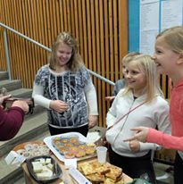
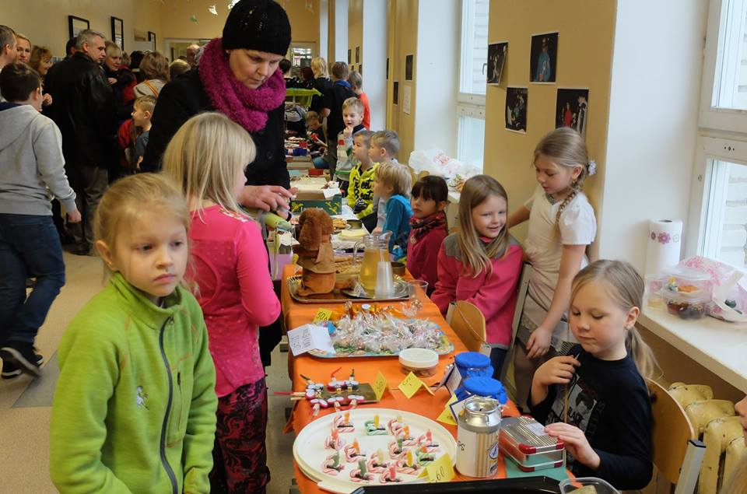
Kadrilaat 26. novembril

Slide 13
VANEMATEKOGU
Igast klassist on valitud 1 vanem
Nende hulgast valitakse hoolekogu (PGS 73):
5 vanemat, 1 õpetaja, 1 volikogu esindaja, õpilased
Koosolekud ühised: 1 x veerandis
lapsevanem@hpk.edu.ee

Slide 14
HOOLEKOGU
I kooliaste I-III 1 esindaja
II kooliaste IV-VI 1 esindaja
III kooliaste VII-IX 3 esindajat
Esimees ja aseesimees

Slide 15
Tänan!

